Slide 1
TIẾNG VIỆT 2
Tập 1
Tuần 17
Kể chuyện: Câu chuyện bó đũa

Slide 2
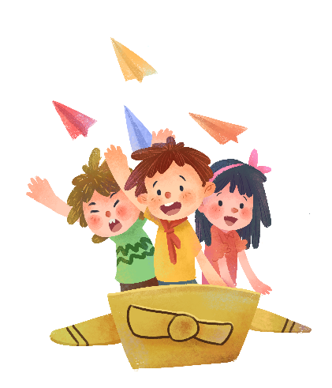
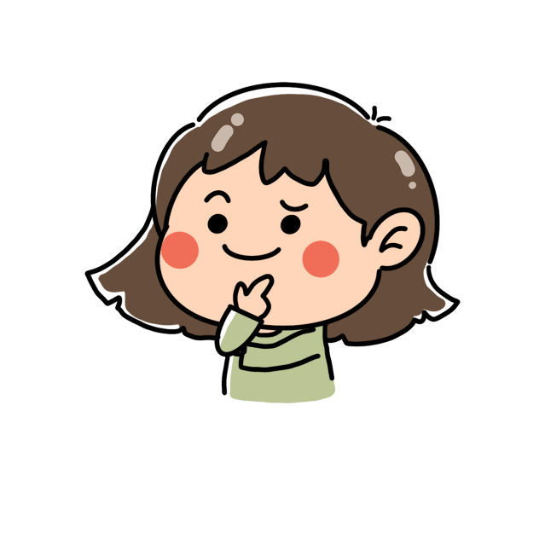


KHỞI ĐỘNG

Slide 3



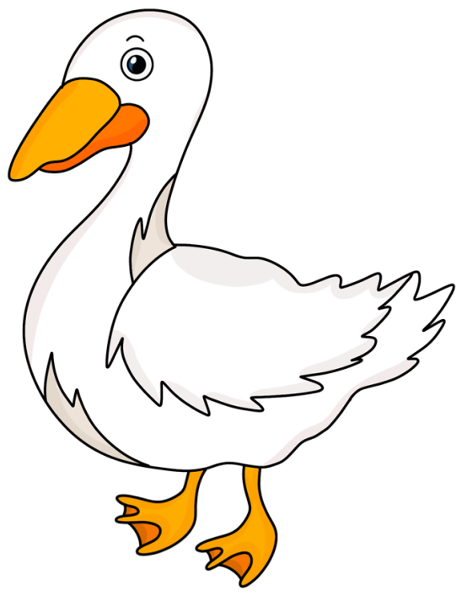

Vịt con lạc mẹ
Những chú vịt con mải mê ham chơi nên đã lạc mất mẹ, các em hãy trả lời đúng các câu hỏi để vịt con tìm về với vịt mẹ.

Slide 4


1. Thấy các con không yêu thương nhau, người cha làm gì?
Người cha chia tài sản cho các con.
Người cha không làm gì cả.
Người cha gọi các con đến để dạy bảo.


Slide 5
b) Người cha yêu cầu các con làm gì?
đi quét dọn nhà cửa.
bẻ gãy một bó đũa.
ngồi ăn cơm chung.


Slide 6
c) Người cha bẻ bó đũa bằng cách nào?
Người cha cởi bó đũa ra, bẻ từng chiếc đũa.
Người cha lấy dao chặt bó đũa.
Người cha bẻ gãy nguyên bó đũa.


Slide 7
2. Người cha muốn khuyên các con điều gì?
Người cha khuyên các con: Anh em phải thương yêu, đùm bọc nhau vì đoàn kết sẽ tạo nên sức mạnh.

Slide 8
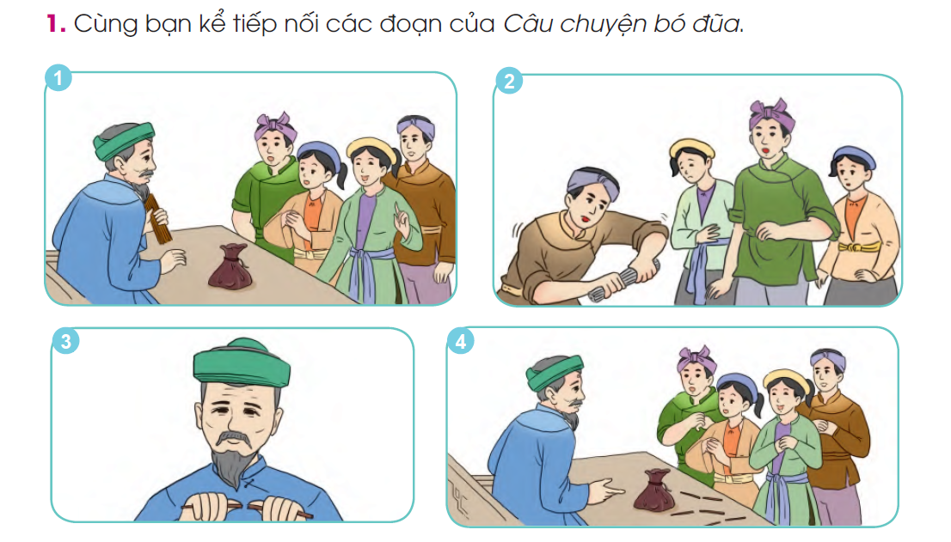
Câu chuyện bó đũa

Slide 9


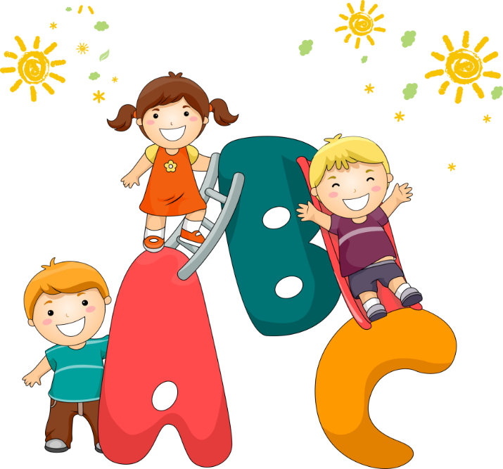

KỂ TỪNG ĐOẠN THEO TRANH

Slide 10
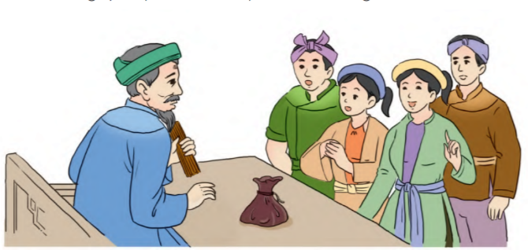
Câu chuyện bó đũa
Thấy các con không yêu thương nhau, người cha gọi các con đến để dạy bảo.

Slide 11
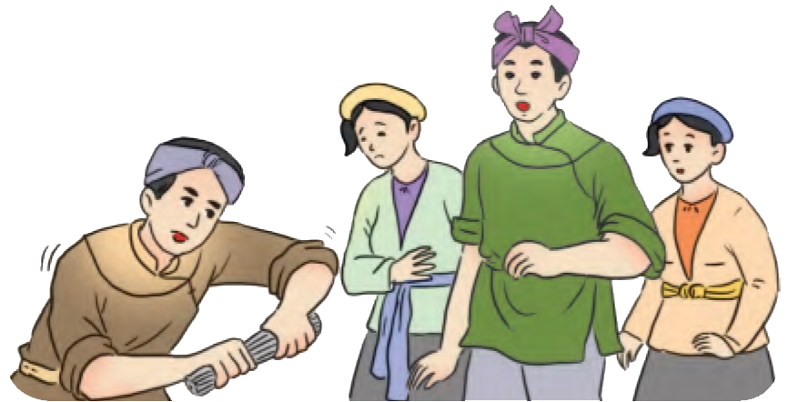
Câu chuyện bó đũa
Một người con cầm bó đũa ra sức bẻ nhưng không thể bẻ gãy.

Slide 12
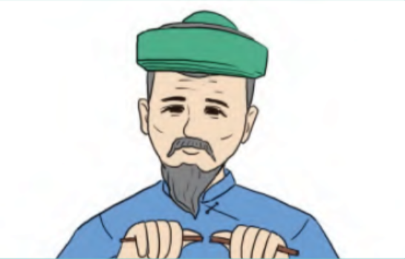
Câu chuyện bó đũa
Người cha cởi bỏ bó đũa, bẻ gãy từng chiếc một cách dễ dàng.

Slide 13
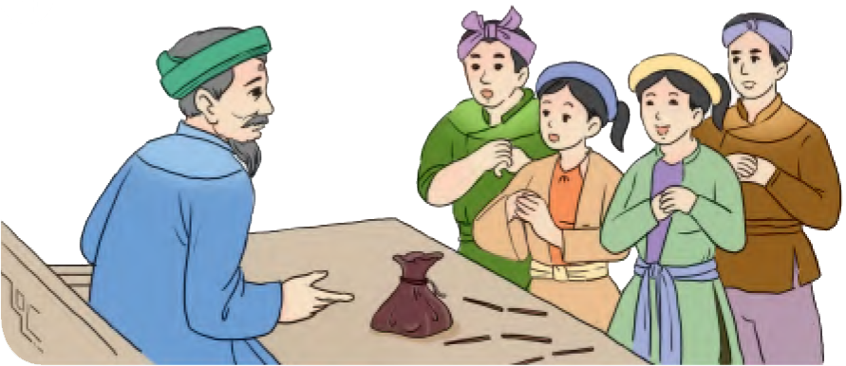
Câu chuyện bó đũa
Người cha khuyên các con phải đoàn kết, yêu thương giúp đỡ lẫn nhau.

Slide 14
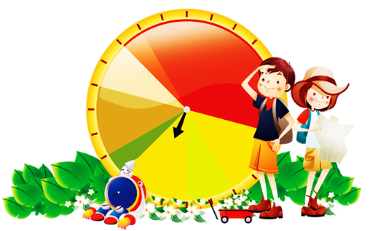
KỂ TOÀN BỘ
CÂU CHUYỆN

Slide 15
Câu chuyện bó đũa

